Slide 1
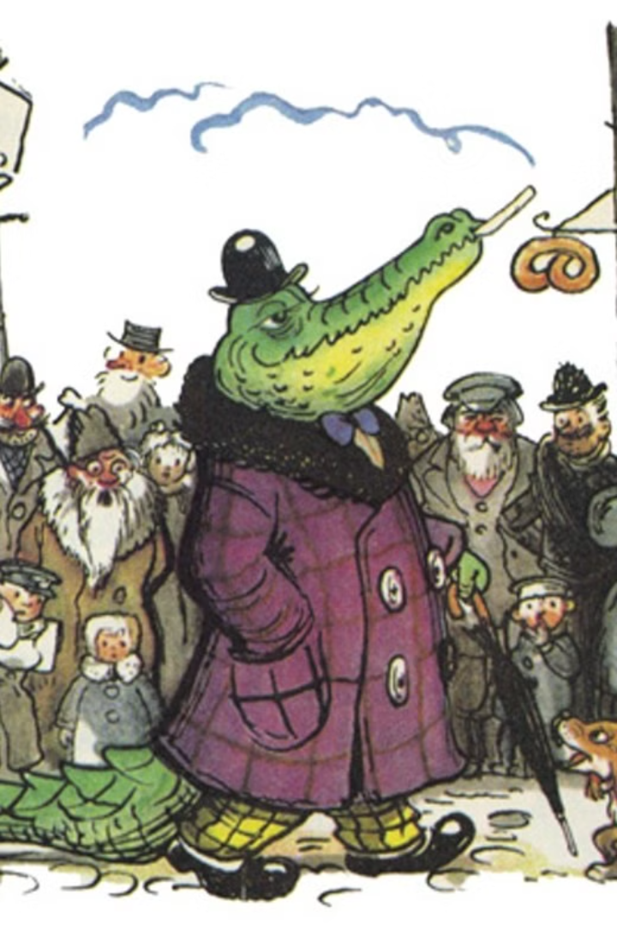
Корней Чуковский

Slide 2
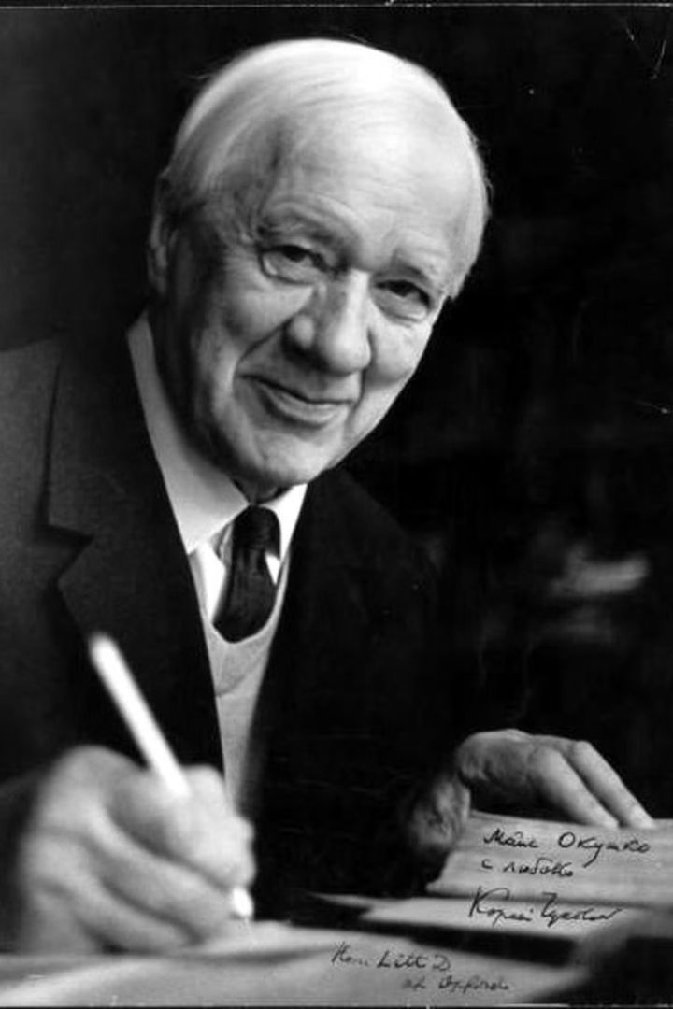
Корней Иванович Чуковский
1
1882
Рождение Николая Корнейчукова, будущего Корнея Чуковского, в Санкт-Петербурге.
2
1901
Начало журналистской карьеры в «Одесских новостях».
3
1916
Создание первой детской сказки «Крокодил», ставшей классикой детской литературы.
4
1969
Уход из жизни великого писателя, оставившего богатое литературное наследие.

Slide 3

Творческий путь Чуковского
1
Журналистское начало
2
Международный опыт
3
Литературный дебют
Чуковский начал карьеру как корреспондент «Одесских новостей» в 1901 году.
В 1903 году он отправился в Лондон, где работал иностранным корреспондентом.
1916 год ознаменовался созданием сборника «Елка» и первой сказки «Крокодил».

Slide 4
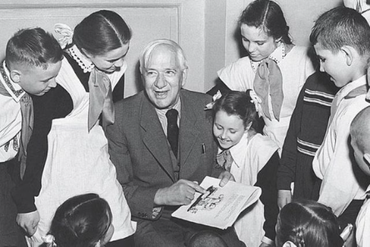
Исследования детской психологии
Изучение детской речи
Книга «От двух до пяти»
Чуковский исследовал, как дети овладевают языком. Он записывал их уникальные выражения и словотворчество.
В 1933 году вышла книга, обобщающая наблюдения за детской речью. Она стала классикой в изучении детского развития.

Slide 5



Сказки Чуковского
«Мойдодыр»
«Айболит»
«Муха-Цокотуха»
Сказка о важности чистоты и гигиены, ставшая любимой у многих поколений детей.
История доброго доктора, лечащего зверей, учит детей состраданию и заботе о животных.
Сказка о храбрости и дружбе, где маленький комар спасает Муху-Цокотуху от злого паука.

Slide 6
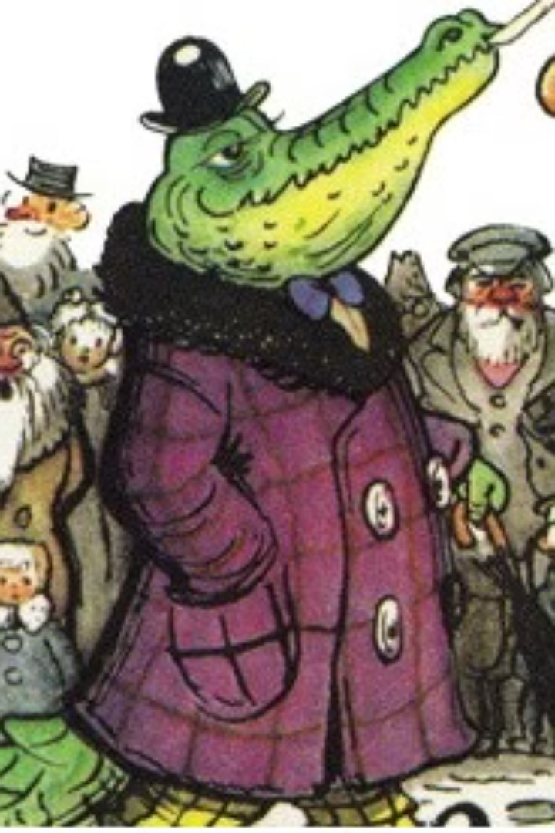
Особенности «Крокодила»
Городской образ
Возвращение в Африку
В Петрограде крокодил носил пальто и курил папиросы, подчеркивая контраст с привычной средой.
Дома крокодил ходил в рубашке и клетчатых штанишках, показывая адаптацию к родной среде.
Юмористический контраст
Сказка использует комический эффект, сочетая образы животного мира и городской жизни.

Slide 7




Сюжет сказки «Крокодил»
Прибытие в Петроград
Возвращение в Африку
Конфликт и разрешение
Крокодил гуляет по городу, пугая жителей и поедая тех, кто мешает его прогулке.
Крокодила отправляют домой, где он рассказывает о своих приключениях животным-друзьям.
Животные решают отомстить людям, но храбрый Ваня Васильчиков разрешает конфликт мирным путем.

Slide 8




Главная мысль сказки
Мирное решение конфликтов
Сказка учит, что проблемы лучше решать мирным путем, без насилия и агрессии.
Доброта и понимание
История показывает важность взаимопонимания между разными существами и культурами.
Храбрость ребенка
Главный герой - ребенок, демонстрирующий смелость и находчивость в сложных ситуациях.

Slide 9
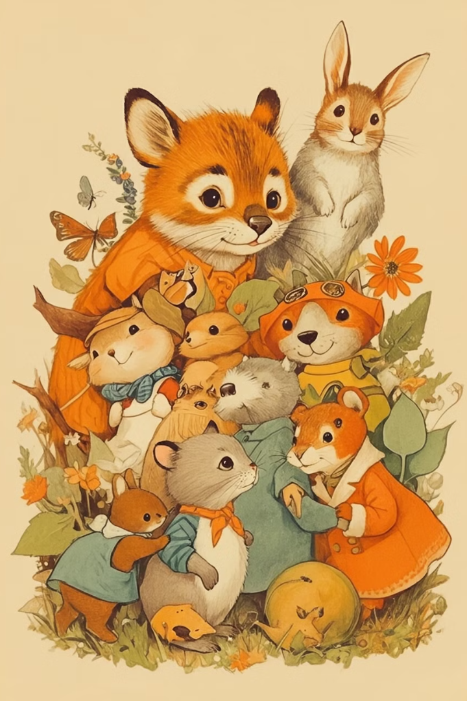
Заключение
Сказка «Крокодил» Корнея Чуковского - это не просто детская история. Она учит важным жизненным урокам, развивает воображение и прививает любовь к литературе.

